Slide 1
8. From Data Model to Relational Database Design
Fall 2018

Slide 2
Preliminary >
Use case로 시작하여 문제의 기본 요구 사항을 설명하고 초기 데이터 모델을 개발했습니다.
모델의 세부 사항을 주의 깊게 살펴봄으로써 실제 문제의 미묘함과 복잡성을 이해하는 데 도움이 되는 질문을 개발할 수 있었습니다.
어려운 다른 상황에서 유용 하기를 바라며 모델링시 발생할 수 있는 많은 케이스를 살펴 보았습니다.
추구하는 바는 실제 문제에서 필수 요구 사항을 정확하게 반영할 수 있는 모델을 만드는 것입니다.
요구 사항의 개선과 변화 범위를 반영하기 위해 use case를 조정함에 따라 많은 반복이 필요합니다.
모든 사용자가 편안하게 사용할 수있는 일련의 use case와 데이터 모델에 도달하면,

Slide 3
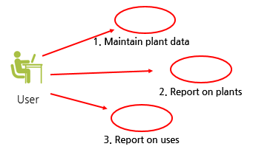
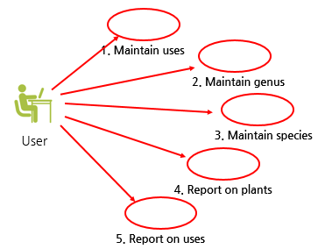
Preliminary >
analysis
Real world
Abstract world
Problem
Solution

Slide 4
Today’s Lecture
Representing the Model
Representing Classes and Attributes
Primary Key
Representing Relationships
Exercises
Summary

Slide 5
Representing the Model
Representing the Model >
데이터 모델에서 최대한 상세하게 캡처하는 데 많은 어려움을 겪었습니다. 이러한 세부 사항 중 상당 부분을 관계형 데이터베이스 관리 소프트웨어가 제공하는 표준 기술로 표현하고 동작할 수 있습니다.
표준 기술을 사용하여 구현된 좋은 모델은 프로그래밍이나 복잡한 인터페이스 디자인에 의존하지 않고 클래스 간의 관계로 제약을 가할 수 있도록 합니다.
표준 데이터베이스 기능으로 얼마나 많은 데이터 모델의 의미를 캡처할 수 있을까요?

Slide 6
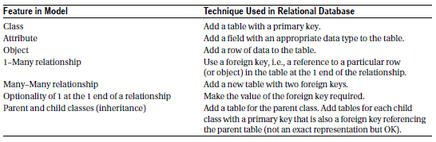
Representing the Model >
복잡한 제약 조건은 데이터를 입력할 때 몇 가지 추가 절차나 검사가 필요할 수 있습니다,
그러나 좋은 모델을 통해 이것을 최소화할 수 있습니다.
데이터베이스 제품에 제공하는 기능을 사용하면 응용 프로그램을 구현, 유지 보수와 확장하는 데 필요한 시간을 줄일 수 있습니다.

Slide 7

Representing Classes and Attributes
Representing Classes and Attributes >
회원과 팀 데이터 모델의 작은 부분입니다.
첫 번째 단계는 각 클래스에 대한 데이터베이스 테이블을 디자인하는 것입니다. 클래스의 애트리뷰트은 테이블의 필드 또는 열이 되고 데이터가 추가되면 테이블의 각 행 또는 레코드가 객체를 나타냅니다.
Member 클래스에 해당되는 Member라는 테이블을 만듭니다.
Member 테이블에는 필드 또는 열이 두개 있습니다. 회원 이름과 주소입니다
다음 회원 객체를 행으로 테이블에 추가합니다 (예 : John Smith, 83 SomePlace, Christchurch).

Slide 8

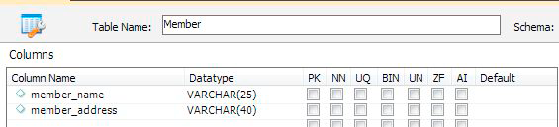
Representing Classes and Attributes >
Creating a Table
모든 관계형 데이터베이스에서는 데이터베이스를 생성, 업데이트와 쿼리를 위한 언어인 SQL을 사용하여 테이블을 만들 수 있습니다.
먼저 테이블들을 저장하는 데이터베이스가 필요합니다.
테이블을 만들려면 테이블의 이름과 각 열의 이름과 도메인을 선언해야 합니다.
도메인은 해당 특정 열에 허용되는 값들의 집합입니다.
Standard SQL Command
MySQL Workbench

Slide 9
Representing Classes and Attributes >
Microsoft Access

Slide 10


Representing Classes and Attributes >
테이블을 생성한 다음 데이터를 입력할 수 있습니다. Member 테이블의 경우 각 멤버 객체를 나타내는 행을 입력합니다.
Standard SQL Command
MS Access Interface

Slide 11
Choosing Data Types
Representing Classes and Attributes >
클래스의 애트리뷰트는 테이블의 필드 또는 열이 됩니다.
테이블을 만들 때 필드 이름 (예 : name, address)을 제공하고 해당 필드에 저장할 데이터 유형을 지정해야 합니다.
Character types: 숫자, 글자와 구두점을 포함하는 문자의 조합을 입력 할 수 있습니다. 이름, 주소, 설명 등에 사용됩니다.
Integer types: 이 유형은 소수 부분이 없는 숫자를 입력하기 위한 것입니다. 고객 번호와 같은 ID 번호와 셀 수 있는 것들에 대해 적합합니다.
Numbers with a fractional part: 높이, 무게 등과 같은 측정 값과 평균과 같은 계산 결과 값에 사용합니다.
Dates: 이 유형의 입력란에 입력할 수 있는 데이터 유형을 쉽게 추측할 수 있습니다.

Slide 12
Representing Classes and Attributes >
각 필드에 대해 적절한 데이터 유형을 선택하는 것이 중요한 이유로 다음 세 가지를 들 수 있습니다:
Constraints on the values: 문자 필드 유형에는 사용자의 입력에 제한이 없습니다. 그러나 대부분의 다른 필드는 그렇지 않습니다.
Ordering: 다른 유형의 필드는 값을 비교 또는 정렬에 다른 방법을 사용합니다.
Calculations: 데이터베이스는 적절한 데이터 유형인 경우에만 산술 연산을 수행하고 데이터에서 다른 기능을 수행할 수 있습니다.

Slide 13
Domains and Constraints
Representing Classes and Attributes >
도메인은 애트리뷰트 또는 필드에 허용되는 값들의 집합입니다.
제품 설명과 같은 경우 도메인이 지정된 길이의 문자 집합이면 충분할 수 있습니다. 다른 애트리뷰트에는 보다 구체적인 도메인이 있을 수 있습니다. 예를 들어, 성별 속성은 "M" 또는 "F" 값만 허용하며, 요일은 "Mon", "Tue", "Wed", "Thu", "Fri", "Sat"와 "Sun" 문자열로 제한할 수 있습니다. 시험의 경우 가능한 점수는 0과 100 사이의 정수일 수 있습니다.
사용자 정의 도메인 또는 유형을 데이터베이스의 모든 테이블에서 사용할 수 있습니다.
제약 조건과 도메인의 차이점은 전자는 테이블에 지정되어야 하고 후자는 데이터베이스에 한 번만 선언한다는 것입니다.

Slide 14


Representing Classes and Attributes >
매우 중요한 제약 조건 중 하나는 값을 입력하여야 하는지 여부를 지정하는 것입니다.
데이터의 정확성을 위해 값이 필수적일 지라도 null을 허용하지 않는다면 부정확한 값이 입력될 수있는 가능성을 염두에 두어야 합니다.

Slide 15
Checking Character Fields
Representing Classes and Attributes >
문자 필드는 다른 필드 유형과 조금 다릅니다. 문자 필드에서는 다른 제약 조건이 없는 경우 원하는 것을 입력 할 수 있으므로 필드에 다양한 값을 입력할 수 있습니다. 숫자와 날짜와 같은 필드에는 하나의 값만 입력 할 수 있습니다.
어떤 방식으로든 검색, 정렬 또는 추출하려는 데이터는 모두 자체적으로 필드에 저장할 수 있어야 합니다.

Slide 16
Representing Classes and Attributes >
필드 값의 정확성이 프로젝트에 실제 중요하다면 아마도 정보의 특정 부분은 실제로 클래스에 자체로 저장하고 있어야 합니다.
예를 들면, 정확성이 중요하고 맞춤법 오류가 없도록 식물 클래스에서 속(genus)을 분리했었습니다.

Slide 17
Primary Key
Primary Key >
제약 조건인 테이블의 제일 키(primary key) 선택은 매우 중요합니다. 특정 객체(또는 테이블의 행 또는 레코드)를 항상 찾을 수 있어야 합니다.
모든 레코드는 유일해야 합니다. 그렇지 않다면 동일한 두 레코드를 구별할 수 없습니다.

Slide 18
Determining a Primary Key
Primary Key >
키는 테이블에 저장된 모든 레코드에 대해 고유한 값을 갖도록 보장하는 필드 또는 필드 조합입니다.
Member (name, address, phone, birth_date)
name을 키로 사용?
(name, address)의 조합은?
(name, birth_date)의 조합은?
잠재 키(potential key)는 가능한 모든 레코드에 대해 고유해야 합니다. Member 테이블 경우 member_number와 같은 새로운 애트리뷰트나 필드를 추가한 다음 모든 멤버에게 고유한 번호를 할당하여 구분할 수 있습니다.
이를 서러게이트(surrogate) 키라 합니다.

Slide 19
Primary Key >
많은 경우 개인 정보 보호법에 따라 주민등록번호를 사람을 식별하는 데 사용할 수 없습니다. 따라서, 회사나 조직은 종종 고유한 개인 식별 번호를 제공해야 합니다.
CREATE TABLE Member (
member_number INT PRIMARY KEY,
member_name VARCHAR (25)
)
member_number와 같은 필드에 대해 고유한 값을 자동으로 생성하여 데이터베이스로 가져올 수 있습니다.
Identity, auto_increment, autonumber 등과 같은 필드 유형을 지원합니다.

Slide 20
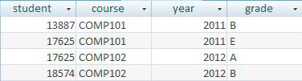
Concatenated Keys
Primary Key >
필드를 조합하여 레코드를 고유하게 식별할 수 있다면, 이를 연결(concatenated) 또는 복합(composite) 키라고 합니다.
키로 student?
course?
(student, course)의 조합은?
(studentID, course, year)의 조합은?

Slide 21
Primary Key >
Enrollment (enrollment_number, student, course,
semester, year, grade)
이제 enrollment 테이블에는 enrollment_number와 (studentID, course, semester, year)조합의 키 둘이 있습니다.
어떤 키보다 다른 키를 선택할 때 어떤 장단점이 있습니까?
자동으로 생성된 숫자는 분별있는 키(sensible key)일 수 있지만 대안에 대해 생각할 필요가 없기 때문에 테이블에 포함하면 안됩니다.
Notes:
if we make the combination of fields (student, course, semester, year) the key, the database will ensure that we never enter duplicate values.

Slide 22
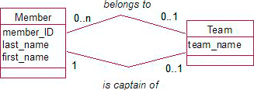
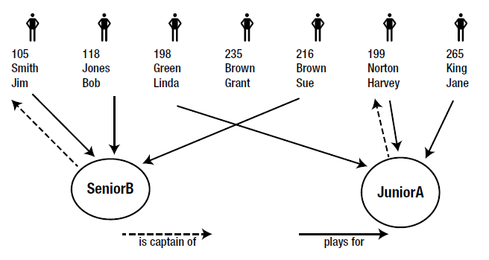
Representing Relationships
Representing Relationships >

Slide 23
Representing Relationships >
먼저 클래스를 나타내는 두 개의 테이블을 디자인하고 각각에 대한 제일 키를 선택합니다.
Member: (member_ID, last_name, first_name)
Team: (team_name)
관계를 표현하고 captain of 관계를 나타내기 위해 객체 사이의 라인을 지정하는 방법이 필요합니다.

Slide 24
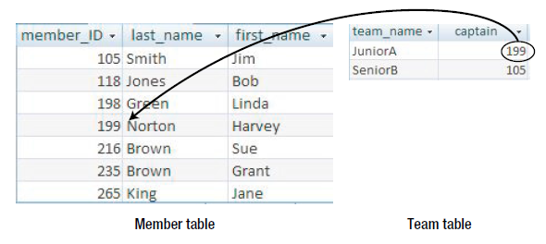
Foreign Keys
Representing Relationships >
외래 키는 다른 테이블의 제일 키 필드를 참조하는 필드 (이 경우 captain)입니다 (이 경우 Member 테이블의 키 필드 member_ID 값을 참조합니다).

Slide 25
Representing Relationships >
CREATE TABLE Team (
team_name VARCHAR(10) PRIMARY KEY,
captain INT FOREIGN KEY REFERENCES Member
)
두 개의 필드 member_ID와 captain은 모두 동일한 도메인의 값, 즉 집합 MemberID 를 갖습니다. 공식적으로 외래 키와 참조하는 테이블의 제일 키는 동일한 도메인을 가져야합니다.

Slide 26
Referential Integrity
Representing Relationships >
외래 키에 대한 개념은 참조 무결성의 개념입니다. 이는 외부 키 필드의 각 값이 참조되는 테이블의 제일 키 필드에 값으로 존재해야 한다는 제약 조건입니다.
예를 들면, 팀의 주장은 회원으로 존재해야 합니다.
또한 팀의 주장인 회원 199과 105를 회원 테이블에서 제거할 수 없음을 의미합니다.
외래 키를 설정하면 참조 무결성 제약 조건이 자동으로 처리됩니다.

Slide 27
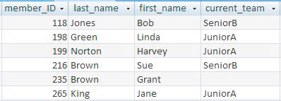

Representing 1–Many Relationships
Representing Relationships >
일대다 관계의 경우 1 클래스를 나타내는 테이블의 키 필드를 Many 클래스를 나타내는 테이블에 외래 키로 추가합니다.
Team table
captain은 Member를 참조하는 외래키
Member table
current_team은 Team를 참조하는 외래 키

Slide 28
Representing Relationships >
current_team 필드를 외래 키로 만들면 참조 무결성이 보장되므로 current_team에 입력 된 값을 Team 테이블의 제일 키 열 (team_name)에서 찾을 수 있습니다.
이렇게하면 회원은 Team 테이블에 이미 있는 팀에서만 플레이할 수 있습니다.
외래 키 필드는 null 일 수 있습니다. 이것은 plays for 관계의 선택성에 기인하는 것입니다.
관계가 선택 사항이 아닌 경우 필드에 null을 허용하지 않으려면 추가 제한 조건을 부과해야 합니다.

Slide 29
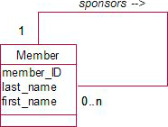
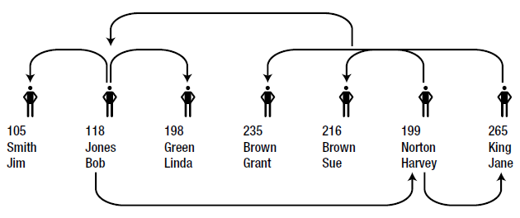
Representing Relationships >

Slide 30
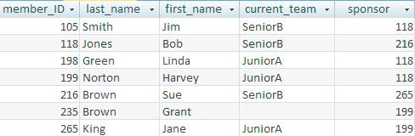
Representing Relationships >
기존 회원이 없을 때 데이터베이스에 첫 번째 회원을 어떻게 초대합니까?
데이터베이스 문제는 아닙니다.

Slide 31
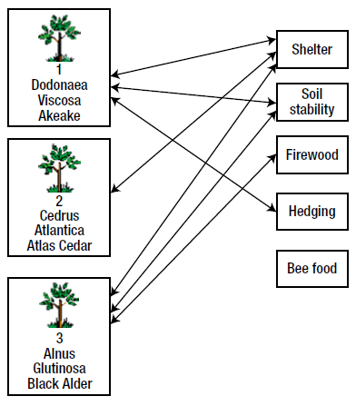
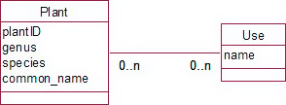
Representing Many–Many Relationships
Representing Relationships >

Slide 32
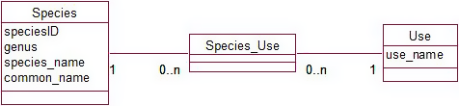
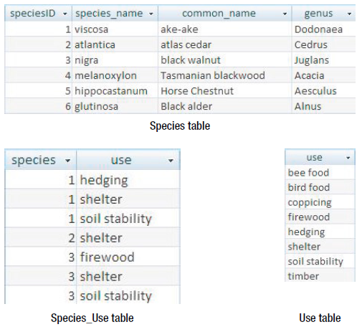
Representing Relationships >

Slide 33
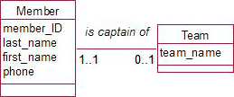
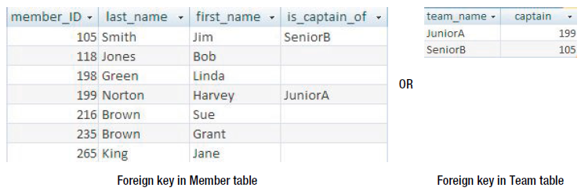
Representing 1–1 Relationships
Representing Relationships >

Slide 34
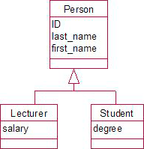
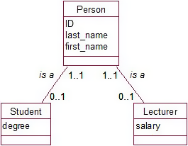
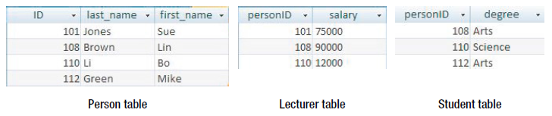
Representing Inheritance
Representing Relationships >
관계형 데이터베이스에는 상속 개념이 없습니다. 그러나 상속의 개념을 근사할 수는 있습니다.

Slide 35
Representing Relationships >

Slide 36
Exercise 10-1
Exercises >
아래 그림은 작은 라이브러리의 초기 데이터 모델을 보여 줍니다. 이것은 불완전하므로 아래 질문에 대답할 때 더 포함하여야 할 것들을 생각해 보십시오.
사서에게 초기 데이터 모델의 의미를 설명하여 보십시오.
모델이 나타내는 정보를 캡처하는 관계형 데이터베이스 테이블을 디자인 하십시오. 이때 제일 키, 외래 키와 기타 적절한 제약 조건을 포함하십시오.

Slide 37
Summary
Summary >
데이터 모델로부터 관계형 데이터베이스에서 사용할 수있는 기능을 이용하여 주요 기능을 설명 하였습니다. 다음은 단계별 요약입니다.
클래스 각각을 테이블로 만듭니다.
각 애트리뷰트를 필드로 만들고 적절한 데이터 유형을 선택합니다. 일부 애트리뷰트(예: 주소)를 여러 필드로 분할해야 하는지 고려하십시오.
어떤 필드가 가치를 갖는지 생각해보십시오.
필드 값이 어떤 제약 조건을 가져야 하는지 고려하십시오. 데이터베이스가 이를 지원하여야 한다면 새 도메인을 만들 수 있습니다.
필드 또는 필드 조합을 제일 키로 선택하십시오. 키 필드가 항상 고유한 값을 갖도록 주의 깊게 살펴 보아야 합니다.

Slide 38
Summary >
다대다 관계는 새로운 중간 클래스를 만들고, 이에 연결되는 일대다 관계 둘을 생성하십시오.
각 일대다 관계에 대해 1인 클래스를 나타내는 테이블의 제일 키 필드를 가져 와서 다인 필드의 클래스를 나타내는 테이블에 이 필드를 외래 키로 추가하십시오.
일대일 관계의 경우, 테이블에 값이 있거나 속성이 가장 중요한 테이블에 외부 키를 두십시오.
강제 관계의 경우 외부 키 필드에 제약 조건을 추가하여 null이 아니어야 합니다
상속을 위해 (근사치로) 상위 클래스와 각 하위 클래스 간이 일대일 is-a 관계가 되도록 모델을 변경하십시오. 포인트 7에서와 같이 테이블과 외래 키를 생성합니다.

Slide 39

출처: metachannels.com
Thank you!

